Slide 1

MongoDB

Slide 2
Importer les données
Nous allons maintenant importer un jeu de données déjà formaté à notre base de données. Un jeu de données OpenData est disponible sur des restaurants de New York produits par la mairie sur les résultats des inspections. Pour l’importation :
Téléchargez l’archive suivante : restaurants.zip
Décompresser l’archive
Nous allons créer une base de données “new_york” (paramètre --db) et une collection “restaurants” (paramètre --collection). Attention, il ne faut pas de majuscules
Dans une console (Windows : invite de commande, Linux : Shell/Konsole), aller dans le répertoire mongodb/bin
Exécutez la commande suivante : mongoimport --db new_york --collection restaurants RESTAURANT/restaurants.json
mongoimport --db Exercice --collection restaurant --file C:\restau.json

Slide 3
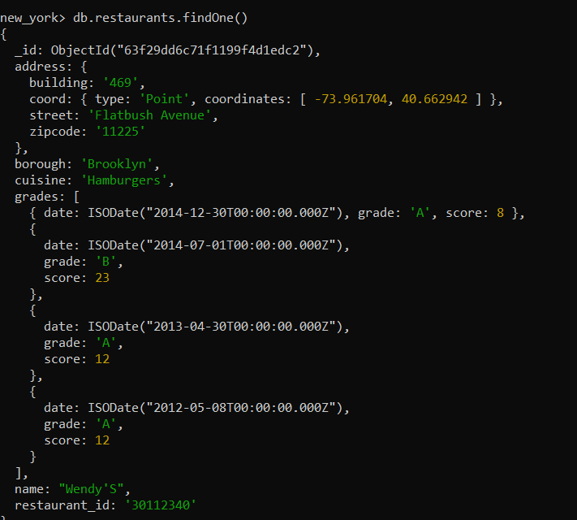
Interrogez vos données avec MongoDB
La première commande qu’on va utiliser est findOne()
Chaque restaurant a un nom, un quartier (borough), le type de cuisine, une adresse (document imbriqué, avec coordonnées GPS, rue et code postale), et un ensemble de notes (résultats des inspections).
Notes:
Show dbs pour voir les base existant
Use nomdebase
show collection pour voir l’ensemble des collections
db.nomcollection.count() pour voir nombre dde document dans la collection
Db.nomcollection.find().pretty pour aficher ma collection
It pour aller d’un document à un autre

Slide 4
Filtrer et Projeter les données avec un motif JSon
Le filtrage
Nous allons pour cela utiliser la fonction "find" à appliquer directement à la collection. L’exemple ci-dessous récupère tous les restaurants dans le quartier (borough) de Brooklyn
db.restaurants.find( { "borough" : "Brooklyn" } )
Cette requête va nous afficher 6 085 restaurants
Pour afficher le nombre des restaurants il faut ajouter count :
db.restaurants.find( { "borough" : "Brooklyn" } ).count()

Slide 5
Filtrer et Projeter les données avec un motif JSon
Le filtrage
Maintenant, nous cherchons parmi ces restaurants ceux qui font de la cuisine italienne. Pour combiner deux "clés/valeurs", il suffit de faire le document motif donnant quels paires clés/valeurs sont recherchés :
db.restaurants.find(
{ "borough" : "Brooklyn",
"cuisine" : "Italian" }
)

Slide 6
Filtrer et Projeter les données avec un motif JSon
Le filtrage
Ensuite, on va chercher les restaurants présents sur la 5° Avenue. La clé "street" est imbriquée dans l’adresse ; comment filtrer une clé imbriquée (obtenue après fusion) ? Il faut utiliser les deux clés, en utilisant un point "." comme si c’était un objet.
db.restaurants.find(
{ "borough" : "Brooklyn",
"cuisine" : "Italian",
"address.street" : "5 Avenue" }
)

Slide 7
Filtrer et Projeter les données avec un motif JSon
Le filtrage
Pourquoi ne pas chercher le mot "pizza" dans le nom du restaurant ? Pour cela, il faut utiliser les expressions régulières avec "/xxx/i" (le i pour "Insensible à la casse" - majuscule/minuscule).
db.restaurants.find(
{ "borough" : "Brooklyn",
"cuisine" : "Italian",
"address.street" : "5 Avenue",
"name" : /pizza/i }
)

Slide 8
Filtrer et Projeter les données avec un motif JSon
Projection
Et si nous ne gardions dans le résultat que le nom ? C'est ce que l'on appelle une projection. Un deuxième paramètre (optionnel) de la fonction find permet de choisir les clés à retourner dans le résultat. Pour cela, il faut mettre la clé, et la valeur "1" pour projeter la valeur
db.getCollection('restaurants').find(
{"borough":"Brooklyn",
"cuisine":"Italian",
"name":/pizza/i,
"address.street" : "5 Avenue"},
{"name":1}
)
L'identifiant du document "_id" est automatiquement projeté, si vous souhaitez le faire disparaître il suffit de rajouter la valeur "0" : {"name":1, "_id":0}
db.getCollection('restaurants').find( { "borough": "Brooklyn", "cuisine": "Italian", "name": /pizza/i, "address.street": "5 Avenue" }, { "name": 1 , "_id": 0} )

Slide 9
Filtrer et Projeter les données avec un motif JSon
Projection
Et si nous regardions les résultats des inspections des commissions d'hygiène ? Il faut pour cela regarder la valeur de la clé "grades.score".
db.getCollection('restaurants').find(
{"borough":"Brooklyn",
"cuisine":"Italian",
"name":/pizza/i,
"address.street" : "5 Avenue"},
{"name" : 1,
"grades.score" : 1}
)
Ce qui est intéressant est de voir que le score est retrouvé dans les documents imbriqués de la liste "grades", et que tous les scores sont projetés.

Slide 10
Filtrer et Projeter les données avec un motif JSon
Filtrage avec des opérations (https://www.mongodb.com/docs/v3.2/reference/operator/query/)
Et Le filtrage par valeur exacte n'est pas suffisant pour exprimer tout ce que l'on souhaiterait trouver dans la collection. Je cherche maintenant les noms et scores des restaurants de Manhattan ayant un score inférieur à 10. On peut utiliser des opérateurs arithmétiques sur les clés (valeur numérique). Pour cela, il sera préfixé d'un dollar $. "Plus petit que" en anglais se dit "less than", l'opérateur est donc $lt.
db.getCollection('restaurants').find(
{"borough":"Manhattan",
"grades.score":{$lt : 10}
},
{"name":1,"grades.score":1, "_id":0})

Slide 11
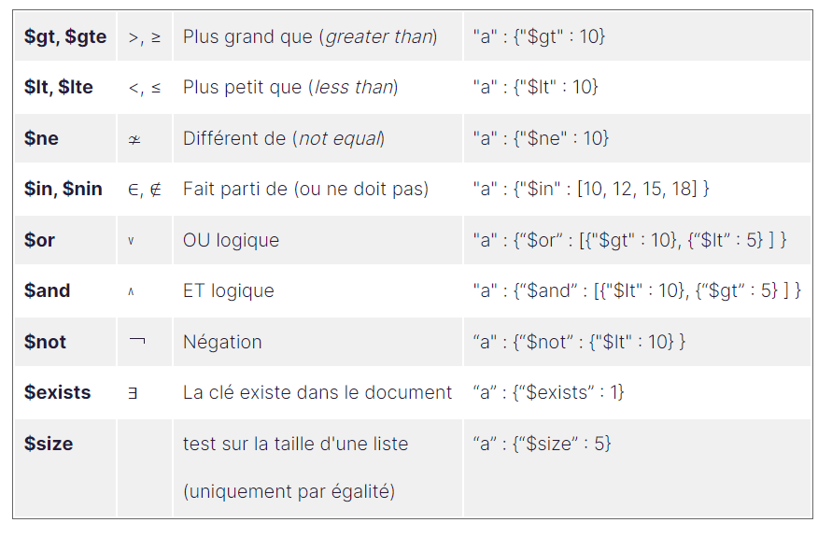
Filtrer et Projeter les données avec un motif JSon

Slide 12
Filtrer et Projeter les données avec un motif JSon
Filtrage avec des opérations :
Si l'on souhaite ne récupérer que ceux qui n'ont pas de score supérieur à 10, il faut alors combiner la première opération avec une négation de la condition " ≥10 ". La condition est alors vérifiée sur chaque élément de la liste
db.restaurants.find(
{"borough":"Manhattan",
"grades.score":{
$lt:10,
$not:{$gte:10}
}
},
{"name":1,"grades.score":1, "_id":0})

Slide 13
Filtrer et Projeter les données avec un motif JSon
Filtrage avec des opérations :
On pourrait même corser la chose en cherchant les restaurants qui ont un grade ‘C’ avec un score inférieur à 30
db.restaurants.find({
"grades.grade" : "C",
"grades.score" : {$lt : 30}
},
{"grades.grade":1, "grades.score":1}
);

Slide 14
Filtrer et Projeter les données avec un motif JSon
Filtrage avec des opérations :
On pourrait même corser la chose en cherchant les restaurants qui ont un grade ‘C’ avec un score inférieur à 30
db.restaurants.find({
"grades" : {
$elemMatch : {
"grade" : "C",
"score" : {$lt :40}
}
}
},
{"grades.grade" : 1,"grades.score" : 1}
);

Slide 15
Filtrer et Projeter les données avec un motif JSon
Filtrage avec des opérations :
Une dernière pour finir, je voudrais maintenant les noms et quartiers des restaurants dont la dernière inspection (la plus récente, donc la première de la liste) a donné un grade ‘C’. Il faut donc chercher dans le premier élément de la liste. Pour cela il est possible de rajouter l’indice recherché (indice 0) dans la clé.
db.restaurants.find({
"grades.0.grade":"C"
},
{"name":1, "borough":1, "_id":0}
);

Slide 16
Filtrer et Projeter les données avec un motif JSon
Distinct :
Au fait, quels sont les différents quartiers de New York ? Pour cela, on peut utiliser la fonction "distinct()" avec la clé recherchée pour avoir une liste de valeur :
db.restaurants.distinct("borough")
db.restaurants.distinct("grades.grade");
La fonction distincte va donc chercher les instances de la liste pour en extraire chaque grade et produire une liste distincte (plutôt que de faire une liste de liste distincte).

Slide 17
Filtrer et Projeter les données avec un motif JSon
Distinct :
Au fait, quels sont les différents quartiers de New York ? Pour cela, on peut utiliser la fonction "distinct()" avec la clé recherchée pour avoir une liste de valeur :
db.restaurants.distinct("borough")
db.restaurants.distinct("grades.grade");
La fonction distincte va donc chercher les instances de la liste pour en extraire chaque grade et produire une liste distincte (plutôt que de faire une liste de liste distincte).

Slide 18
Filtrer et Projeter les données avec un motif JSon
Créer une séquence d’opérations avec “aggregate”
Et si maintenant, nous regardions des opérations plus complexes pour bien manipuler nos données ? Pour cela, la fonction "aggregate ()" permet de spécifier des chaînes d’opérations, appelées pipeline d’agrégation.
Cette fonction aggregate prend une liste d’opérateurs en paramètre. Il existe plusieurs types d’opérateurs de manipulation de données. Nous allons nous concentrer par la suite sur les principaux :
{$match : {} } : C’est le plus simple, il correspond au premier paramètre de la requête find que nous avons fait jusqu’ici. Il permet donc de filtrer le contenu d’une collection.
{$project : {} } : C’est le second paramètre du find. Il donne le format de sortie des documents (projection). Il peut par ailleurs être utilisé pour changer le format d’origine.
{$sort : {} } : Trier le résultat final sur les valeurs d’une clé choisi.
{$group : {} } : C’est l’opération d’agrégation. Il va permettre de grouper les documents par valeur, et appliquer des fonctions d’agrégat. La sortie est une nouvelle collection avec les résultats de l’agrégation.
{$unwind : {} } : Cet opérateur prend une liste de valeur et produit pour chaque élément de la liste un nouveau document en sortie avec cet élément. Il pourrait correspondre à une jointure, à ceci près que celle-ci ne filtre pas les données d’origine, juste un complément qui est imbriqué dans le document. On pourrait le comparer à une jointure externe avec imbrication et listes.

Slide 19
Filtrer et Projeter les données avec un motif JSon
Créer une séquence d’opérations avec “aggregate”
Vous aurez remarqué que chaque opérateur est imbriqué dans un document, et la valeur est elle-même un autre document. C’est la structure imposée pour la définition de l’opérateur. Pour illustrer un aggregate, je vais reprendre notre dernière requête find :
db.restaurants.aggregate( [
{ $match : {
"grades.0.grade":"C"
}},
{ $project : {
"name":1, "borough":1, "_id":0
}}
] )

Slide 20
Filtrer et Projeter les données avec un motif JSon
Créer une séquence d’opérations avec “aggregate”
Rappelez-vous que l'interpréteur mongodb utilise le langage Javascript. Chaque opérateur peut alors être défini par une variable que nous pouvons utiliser directement :
varMatch = { $match : { "grades.0.grade":"C"} };
varProject = { $project : {"name":1, "borough":1, "_id":0}};
db.restaurants.aggregate( [ varMatch, varProject ] );
Notes:
Aggregate= jointure en sql

Slide 21
Filtrer et Projeter les données avec un motif JSon
TRI
Trions maintenant le résultat par nom de restaurant par ordre croissant (croissant : 1, décroissant : -1) :
varMatch = { $match : { "grades.0.grade":"C"} };
varProject = { $project : {"name":1, "borough":1, "_id":0}};
varSort = { $sort : {"name":1} };
db.restaurants.aggregate( [ varMatch, varProject, varSort ] );

Slide 22
Filtrer et Projeter les données avec un motif JSon
Groupement simple
Comptons maintenant le nombre de ces restaurants (premier rang ayant pour valeur C). Pour cela, il faut définir un opérateur $group. Celui-ci doit contenir obligatoirement une clé de groupement (_id), puis une clé (total) à laquelle on associe la fonction d'agrégation ($sum) :
Cette requête est équivalente à :
varGroup = { $group : {"_id" : null, "total" : {$sum : 1} } };
db.restaurants.aggregate( [ varMatch, varGroup ] );
db.restaurants.count({"grades.0.grade":"C"})
db.restaurants.find({"grades.0.grade":"C"}).count()

Slide 23
Filtrer et Projeter les données avec un motif JSon
Groupement par valeur
Comptons maintenant par quartier le nombre de ces restaurants. Il faut dans ce cas changer la clé de groupement en y mettant la valeur de la clé "borough". Mais si l’on essaye ceci :
La valeur de la clé de groupement prend une unique valeur "borough". Le problème vient du fait que nous n’avons pas pris la valeur, mais seulement précisé un texte ! Pour prendre la valeur, il faut préfixer la clé par un dollar "$borough", cela va, lors de l’exécution, indiquer qu'il faut utiliser la valeur de la clé pour l'agrégation.
varGroup2 = { $group : {"_id" : "borough", "total" : {$sum : 1} } };
db.restaurants.aggregate( [ varMatch, varGroup2 ] );
varGroup3 = { $group : {"_id" : "$borough", "total" : {$sum : 1} } };
db.restaurants.aggregate( [ varMatch, varGroup3 ] );

Slide 24
Filtrer et Projeter les données avec un motif JSon
Unwind
Maintenant, trouvons le score moyen des restaurants par quartiers, et trions par score décroissant. Pour cela, nous groupons les valeurs par quartier ($borough), nous utilisons la fonction d’agrégat "$avg" pour la moyenne (average), puis nous trions sur la nouvelle clé produite "$moyenne".
Un problème se pose comment calculer la moyenne sur une "grades.score" qui est une liste ? Il faudrait au préalable retirer chaque élément de la liste, puis faire la moyenne sur l’ensemble des valeurs. C’est l’opérateur $unwind qui s’en charge, il suffit de lui donner la clé contenant la liste à désimbriquer.
varUnwind = {$unwind : "$grades"}
varGroup4 = { $group : {"_id" : "$borough", "moyenne" : {$avg : "$grades.score"} } };
varSort2 = { $sort : { "moyenne" : -1 } }
db.restaurants.aggregate( [ varUnwind, varGroup4, varSort2 ] );
Notes:
Il faudrait au préalable retirer chaque élément de la liste, puis faire la moyenne sur l’ensemble des valeurs. C’est l’opérateur $unwind qui s’en charge

Slide 25
Filtrer et Projeter les données avec un motif JSon
Unwind
Ce qu'il est important de noter dans cette fonction aggregate, c’est que les opérateurs sont composés en séquences : chaque opérateur prend la collection produite par l’opérateur précédent (et non la collection de départ). Ceci permet de créer de longues chaînes d’opérateurs pour faire des calculs lourds.
Attention ! L’ordre des opérations est très important (projection après les filtrages, tri sur le résultat d’un groupe, filtrage avant ou après unwind/group…).
varUnwind = {$unwind : "$grades"}
varGroup4 = { $group : {"_id" : "$borough", "moyenne" : {$avg : "$grades.score"} } };
varSort2 = { $sort : { "moyenne" : -1 } }
db.restaurants.aggregate( [ varUnwind, varGroup4, varSort2 ] );

Slide 26
Filtrer et Projeter les données avec un motif JSon
Mettre à jour les données
une base de données ne serait pas utile si nous ne pouvions faire des mises à jour sur les données. Nous avons déjà vu l'insertion (save) dans le chapitre précédent, il faut maintenant regarder les mises à jour (update) et les suppressions (delete). À chaque modification, il faut préciser le document ciblé (_id) et la modification (pour les mises à jour des documents existants).
Update
Pour commencer, nous allons ajouter un commentaire sur un restaurant (opération $set) :
Pour supprimer une clé, il suffit de remplacer par l'opérateur $unset.
db.restaurants.update (
{"_id" : ObjectId("63f29dd6c71f1199f4d1edd4")},
{$set : {"comment" : "My new comment"}}
);
db.restaurants.update (
{"_id" : ObjectId("63f29dd6c71f1199f4d1edd4")},
{$unset : {"comment" : 1}}
);

Slide 27
Filtrer et Projeter les données avec un motif JSon
Mettre à jour les données
Faisons une requête avec filtrage pour choisir les restaurants à commenter (faire les documents un par un est fastidieux). Nous allons attribuer un commentaire en fonction des grades obtenus. S'il n'a pas eu de note 'C', nous rajouterons le commentaire 'acceptable’.
Le résultat est identique. Il n'y aurait qu'un seul restaurant sans note 'C' ? Faites la requête find correspondante, vous verrez qu'il y en a 22 649 ! MongoDB interdit par défaut les modifications multiples avec un filtre. Cette opération pourrait être lourde et ralentir le système. Du coup, il faut explicitement dire que les modifications peuvent être multiples :
db.restaurants.update (
{"grades.grade" : {$not : {$eq : "C"}}},
{$set : {"comment" : "acceptable"}}
);
db.restaurants.update (
{"grades.grade" : {$not : {$eq : "C"}}},
{$set : {"comment" : "acceptable"}},
{"multi" : true}
);

Slide 28
Filtrer et Projeter les données avec un motif JSon
Update et javascript
Et si l'on cherchait à donner une note en fonction de l'ensemble des inspections effectuées par restaurant ? Cela devient compliqué avec l'opération $set (prend au mieux la valeur d'une clé avec un "$"). On va pour cela programmer un peu en javascript avec des fonctions itératives, et sauvegarder le résultat.
db.restaurants.find( {"grades.grade" : {$not : {$eq : "C"}}} ).forEach(
function(restaurant){
total = 0;
for(i=0 ; i<restaurant.grades.length ; i++){
if(restaurant.grades[i].grade == "A") total += 3;
else if(restaurant.grades[i].grade == "B") total += 1;
else total -= 1;
}
restaurant.note = total;
db.restaurants.save(restaurant);
}
);

Slide 29
Filtrer et Projeter les données avec un motif JSon
Remove
Nous allons maintenant supprimer tous les restaurants qui ont une note de 0.
db.restaurants.remove(
{"note":0},
{"multi" : true}
);

Slide 30
Filtrer et Projeter les données avec un motif JSon
Pour finir, une insertion (en dehors des possibilités d’importation avec mongoimport) s’effectue avec la fonction “save” :
Dans le cas où un document de la collection aurait le même identifiant “_id”, le serait automatiquement écrasé par la nouvelle valeur.
db.restaurants.find({ "grades.grade": { $not: { $eq: "C" } } }).forEach(function(restaurant) {
let total = 0;
for (let i = 0; i < restaurant.grades.length; i++) {
if (restaurant.grades[i].grade === "A") {
total += 3;
} else if (restaurant.grades[i].grade === "B") {
total += 3;
} else {
total -= 1;
}
}
db.restaurants.updateOne({ _id: restaurant._id }, { $set: { note: total } });
});

Slide 31
Protégez-vous des pannes avec les ReplicaSet

Slide 32
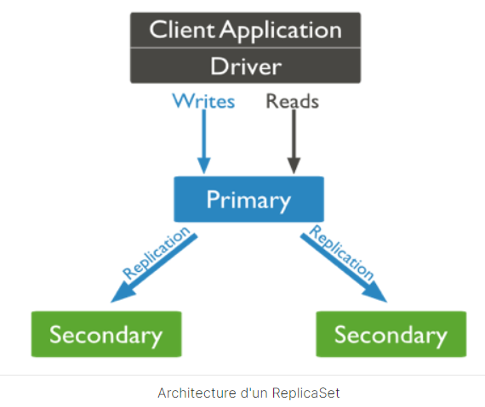
L’architecture du ReplicaSet
Nous avons pu voir comment interroger des données, mais nous n’avons pas encore attaqué le problème de la tolérance aux pannes. MongoDB utilise pour cela une architecture basée sur le principe « maître/esclave ».
Le serveur primaire "Primary", à qui toutes les requêtes sont envoyées (lecture/écriture), va s’occuper de gérer la cohérence des données. Ainsi, lors d’une mise à jour, une réplication est effectuée sur les serveurs secondaires "Secondary".

Slide 33
L’architecture du ReplicaSet
Toutefois, si l’on reste sur une architecture de la sorte, nous ne sommes pas tolérant aux pannes puisque le serveur primaire reste un point critique. Pour cela, nous allons rajouter un arbitre "arbiter", dont la tâche est de vérifier l’état du réseau. Ainsi, dès que le primary tombe, un système de vote va permettre d’élire le secondary qui remplacera le serveur tombé en panne. Nous sommes donc tranquilles : cette architecture tient tant qu’au moins un serveur tourne. C’est ce que l’on appelle un ReplicaSet
Un ReplicaSet doit contenir au minimum 3 serveurs (1 Primary et 2 Secondary) pour garantir un minimum de tolérance aux pannes. Un ReplicaSet peut contenir jusqu’à 50 serveurs ; toutefois lorsqu’un vote a lieu pour élire le nouveau Primary, au maximum 7 peuvent participer à cette élection (les premiers ayant répondu à l’Arbiter)

Slide 34
Comment instancier un ReplicaSet ?
Nous allons simuler un ReplicaSet localement. Pour cela, les paramètres de chaque serveur doivent être définis :
Un nom de ReplicaSet : rs0
Un port d’écoute pour chaque serveur : 27018 (à incrémenter)
Créer un répertoire dédié : /data/R0S1 (ReplicaSet 0/Serveur 1) - Sous Windows, utilisez le répertoire C:\data\R0S1 (à remplacer par la suite)
Ouvrir une console et aller dans le répertoire de mongodb (dénommé ici $MONGO/bin)
Lancer le serveur :mongod --replSet rs0 --port 27018 --dbpath /data/R0S1
Cette opération devra être répétée pour chaque serveur du ReplicaSet. Il faut maintenant initier celui-ci. En mode console (connexion sur le port 27018)
mongo --port 27018
rs.initiate ();

Slide 35
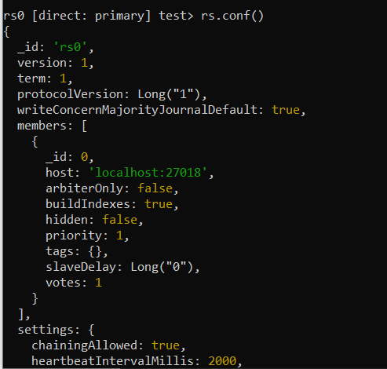
Comment instancier un ReplicaSet ?
Le ReplicaSet a été initié. Vous pouvez d’ailleurs connaître le nom réseau de votre machine dans la clé (ici : local). Regardons la configuration du ReplicaSet :

Slide 36
Comment instancier un ReplicaSet ?
Notre serveur est le premier membre du ReplicaSet "rs0", il a récupéré 1 voix (la sienne) pour devenir PRIMARY, toutefois, sans arbitre. Vous pouvez d’ailleurs constater dans votre console que le serveur est bien primary pour rs0 :

Slide 37
Comment instancier un ReplicaSet ?
Maintenant, ajoutons deux autres membres au ReplicaSet ; reprendre les étapes 1 à 5 ci-dessus (répertoires, ports, 1 console par serveur). Puis :
rs.add("local:27019");
rs.add("local:27020");

Slide 38
Comment instancier un ReplicaSet ?
Définir l’arbitre
Pour départager les votes (nombre pair de serveur par exemple), un arbitre sera nécessaire pour désigner le PRIMARY. Pour ce faire :
Créons le répertoire /data/arb (C:\data\arb sous Windows)
Exécutons un arbitre en spécifiant le port 30000 :
Ajoutons l'arbitre dans la console d’administration :
mongod --port 30000 --dbpath /data/arb --replSet rs0
rs.addArb("local:30000")

Slide 39
Comment instancier un ReplicaSet ?
Définir l’arbitre
Pour consulter le statut actuel du ReplicaSet, il suffit de faire l’instruction suivante :
rs.status()

Slide 40
Comment instancier un ReplicaSet ?
Tester la réplication
Pour tester la tolérance aux pannes, importons notre jeu de données (mongoimport) comme dans le premier chapitre, en utilisant le port du serveur PRIMARY (). Vérifions l’existence des données avec une requête
Simulons maintenant une panne du serveur PRIMARY en fermant le processus correspondant (dans le cas présent, le serveur ayant le port 27020). Vous pourrez alors constater qu’un nouveau serveur est élu PRIMARY (cette opération peut prendre un peu de temps).
Après connexion au nouveau PRIMARY, vous pourrez constater que votre requête retourne toujours le même résultat. Vous êtes tolérant aux pannes avec votre premier ReplicaSet !

Slide 41
Comment instancier un ReplicaSet ?
Configuration
Il est possible de faciliter l’instanciation des ReplicaSet en créant un objet de connexion :
En environnement de production, chaque serveur est unique avec un fichier de configuration associé. Il est format YAML et se trouve dans le répertoire $MONGO/mongod.conf (ou /etc/mongod.conf pour linux)
Vous pourrez trouver l’ensemble des options du fichier de configuration ici :
https://www.mongodb.com/docs/manual/reference/configuration-options/
rsconf = {
_id: "rs0",
members: [
{_id: 0, host: "local:27018"},
{_id: 1, host: "local:27019"},
{_id: 2, host: "local:27020"}
]
};
rs.initiate (rs.conf) ;

Slide 42
Comment instancier un ReplicaSet ?
Le fichier oPlog
Comment les données sont-elles répliquées ? Une collection particulière est définie automatiquement au niveau du serveur primaire : le fichier oPlog. Cette collection particulière va stocker toutes les opérations de mises à jour (journalisation), et les réplicas vont lire cette collection pour les appliquer directement sur leur image.
Par défaut, la réplication se fait en mode asynchrone ; les réplicas lisent en mode pull ce fichier oPlog. Toutefois, cela ne veut pas dire que notre système NoSQL est asynchrone. À partir du moment où nos données ne sont accessibles que sur le PRIMARY en permanence, la donnée est toujours cohérente. Toutefois, nous nous poserons la question autrement par la suite dans la haute disponibilité.
Vous pourrez retrouver cette collection dans la base de données « local » et la collection « oplog.rs ». Vous pouvez effectuer une requête pour voir le contenu.

Slide 43
Comment instancier un ReplicaSet ?
Le fichier oPlog
use local;
db.oplog.rs.find().pretty();
replication:
oplogSizeMB: 512

Slide 44
Comment instancier un ReplicaSet ?
Haute disponibilité
Afin de garantir un temps de réponse pour votre application, il est possible de modifier la gestion du ReplicaSet. Par défaut, toutes les requêtes de lectures sont effectuées sur le PRIMARY. Toutefois, cela alourdit sa charge ; il est également possible que celui-ci se trouve éloigné (physiquement sur le réseau) du client. Du coup, il est possible de router les requêtes de lectures sur les SECONDARY.
Pour ce faire, il faut définir les préférences de lecture avec les options suivantes :
Primary : valeur par défaut, lecture sur le serveur d’écriture.
PrimaryPreferred : si jamais le PRIMARY n’est plus disponible, les requêtes sont routées vers le SECONDARY en attendant que celui-ci réapparaisse (ou qu’un nouveau soit élu).
Secondary : Routé uniquement sur les SECONDARY. Cela soulage la charge du serveur primaire. Toutefois, on perd alors en cohérence puisque les données sont répliquées de manière asynchrone.
Nearest : Le serveur physique le plus proche sur le réseau (latence la plus faible) est interrogé directement par le client. Là non plus, la cohérence n'est pas garantie.

Slide 45
Comment instancier un ReplicaSet ?
Haute disponibilité
Le paramètre localThresholdMS du fichier de configuration permet de modifier la stratégie employée :
Bien sûr, ces solutions font perdre en cohérence puisque les mises à jour n’attendent pas d’acquittement. Pour changer la stratégie d’accès aux données du ReplicaSet, le paramètre readConcern du fichier de configuration peut être modifié :
replication:
localThresholdMS: <"primary"|"primaryPreferred"|"Secondary"| "Nearest">
replication :
readConcern: <"majority"|"local"|"linearizable">

Slide 46
Comment instancier un ReplicaSet ?
Haute disponibilité
Par défaut (local), les mises à jour sont asynchrones et seul le PRIMARY est consulté. Mais il est possible de vérifier que la majorité des réplicas soit synchronisée (majority), ou bien la lecture des données peut être ordonnée en fonction de l’instant d’écriture et de lecture (linearizable). Cet ordonnancement garantit la cohérence des lectures sur les réplicas mais réduit considérablement les performances.
Une dernière possibilité qu’offre un ReplicaSet est de favoriser le vote dans le cas d’une panne du PRIMARY. En effet, le système de vote peut prendre un certain temps. Vous pouvez accélérer ce vote en donnant une priorité entre les réplicas. Les réplicas qui ont la priorité la plus haute vont donc passer avant tous ceux qui ont une priorité inférieure. Pour ce faire, il suffit de modifier celles-ci avec :
cfg = rs.conf();
cfg.members[0].priority = 0.5;
cfg.members[1].priority = 2;
cfg.members[2].priority = 3;
rs.reconfig(cfg);

Slide 47
Distribuez vos données avec MongoDB

Slide 48
L’architecture du sharding sous MongoDB
Jusqu’ici, nous avons vu les problèmes d’interrogation des données et de tolérances aux pannes. Il nous reste maintenant la question de la distribution pour le passage à l’échelle sous MongoDB. Cette distribution des blocs de données (chunk) appelée sharding est définie par un tri des données, contrairement à HDFS (placement physique) ou au Consistent Hashing (hachage sur un anneau). Ainsi, vous devez définir l’architecture physique de la distribution des serveurs appelée cluster.
La robustesse du cluster est gérée par 3 types de nœuds (serveurs) :
Des routeurs : mongos
Des serveurs de configuration : Config Server
Des serveurs de données : Shard
La composition minimum d’un cluster est de 2 mongos, 3 Config Servers et 2 shards

Slide 49
L’architecture du sharding sous MongoDB
Un mongos s’occupe du routage des requêtes. Il stocke les informations sur l’arbre permettant de répartir les données. Ainsi, bien qu’il soit un point central de l’architecture, le temps de traitement est rapide. Il faut minimum deux routeurs pour permettre de gérer la tolérance aux pannes de celui-ci.
Les ConfigServers s’occupent de la connaissance du réseau, aussi bien au niveau des routeurs que les shards. Ils vont ainsi stocker les informations sur l’arbre de routage utilisé par les routeurs ; permettant de synchroniser celui-ci et de l’intégrer à un nouveau routeur. Ils gèrent également les informations de répartition de charge sur les différents shards, et la structure des ReplicaSets (vu dans le chapitre précédent) permettant de rééquilibrer la charge des serveurs si la répartition des données est inégale. Les ConfigServers sont au nombre de 3 et organisés en ReplicaSet pour garantir l’intégrité du réseau. L’idéal est de les placer à des endroits clés du réseau pour des questions de pérennité du système (rack différents, proches des routeurs).
Les shards contiennent l’ensemble des données, les chunks. Ils peuvent contenir plusieurs chunks, mais pas forcément contigus (tri des données de l’arbre).

Slide 50
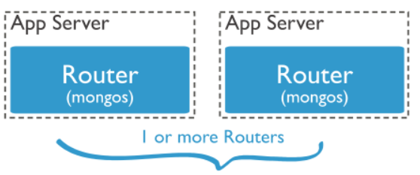
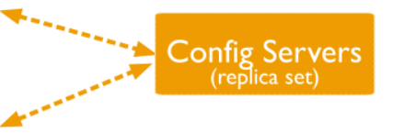
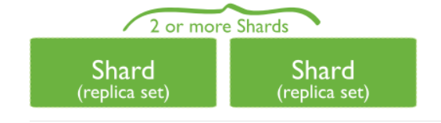
L’architecture du sharding sous MongoDB
L’architecture de distribution d’un cluster est schématisée dans la figure ci-dessous :

Slide 51
L’architecture du sharding sous MongoDB
Nous allons maintenant nous attaquer à la création de ce cluster. Pour son instanciation, il faudra suivre les étapes suivantes :
Lancer les ConfigServer en ReplicaSet (ici configReplSet)
Lancer chaque Shard en ReplicaSet (ici sh1 et sh2)
Lancer un mongos
  Connecter les ConfigServer
  Connecter les shard
  Lancer le sharding sur une collection

Slide 52
L’architecture du sharding sous MongoDB
Création du serveur de configuration
Pour créer le cluster, il vous faut tout d’abord un ConfigServer. Bien sûr, il est nécessaire de (1) créer un répertoire dédié pour chaque serveur mongod (pas pour les mongos), (2) définir un port d’écoute à chacun. Les instructions suivantes sont à exécuter dans des consoles différentes :
Nous avons donc lancé deux serveurs de configuration (--configsvr) en ReplicaSet (configReplSet). Dans une troisième console, vous pouvez vous connecter à un de ces serveurs et initier le ReplicaSet :
mongod --configsvr --replSet configReplSet --port 27019 --dbpath /data/config1
mongod --configsvr --replSet configReplSet --port 27020 --dbpath /data/config2
mongo --port 27019
rs.initiate();
rs.add("local:27020");

Slide 53
L’architecture du sharding sous MongoDB
Création des shards
Ensuite, il est nécessaire de lancer les shard en ReplicaSet. Nous allons en créer deux pour tester la distribution. Pour chaque shard, le paramètre --shardsvr est nécessaire pour permettre son intégration.
L'option --eval permet de faire passer la commande rs.initiate() directement au serveur puis de récupérer la main sur la console. Ici, cette commande permet d’initialiser le ReplicaSet de chaque shard.
mongod --shardsvr --replSet sh1 --port 27031 --dbpath /data/sh1
mongod --shardsvr --replSet sh2 --port 27032 --dbpath /data/sh2
mongo --port 27031 --eval "rs.initiate()"
mongo --port 27032 --eval "rs.initiate()"

Slide 54
L’architecture du sharding sous MongoDB
Lancement du mongos et connexion des shards
Maintenant que nous avons des shards et des ConfigServers, nous pouvons nous attaquer au mongos (routeur).
Il est possible de rajouter chacun des serveurs du ReplicaSet, en les séparant par des virgules :
mongos --configdb configReplSet/localhost:27019 --port 27017
configReplSet/localhost:27019,localhost:27020,localhost:27021

Slide 55
L’architecture du sharding sous MongoDB
Lancement du mongos et connexion des shards
Les shards peuvent alors être ajoutés les uns après les autres au niveau du mongos en mode console :
mongo --port 27017
sh.addShard( "sh1/localhost:27031");
sh.addShard( "sh2/localhost:27032");

Slide 56
L’architecture du sharding sous MongoDB
Distribution de la base de données
Ça y est, l’architecture de distribution est mise en place. Il suffit maintenant de définir la collection que l’on veut distribuer. Pour cela, nous allons créer une base « testDB » et une collection « test ».
La collection test est maintenant distribuée automatiquement sur nos deux shards, les documents sont placés dans les chunks en fonction de leur valeur d’identifiant “_id”, un tri de ces valeurs est effectué pour déterminer le placement. Nous pouvons maintenant importer les données des restaurants dans cette base de test :
use testDB;
sh.enableSharding("testDB");
db.createCollection("test");
db.test.createIndex({"_id":1});
sh.shardCollection("testDB.test",{"_id":1});
mongoimport --db testDB --collection test --port 27017 restaurants_NY.json
mongo --port 27017 --eval "sh.status()"

Slide 57
L’architecture du sharding sous MongoDB
Distribution de la base de données
Nous pouvons constater dans la partie « databases » que la collection testDB.test est composée de 4 chunks, répartis uniformément sur les deux shards
enableSharding ne marche que sur une collection préalablement vide. Toute collection déjà existante ne peut être distribuée. Il faudra ainsi importer les données dans la collection « shardée ».

Slide 58
L’architecture du sharding sous MongoDB
Stratégie de distribution
Nous avons vu comment créer une architecture de distribution et comment distribuer une collection. Maintenant, il serait intéressant de savoir comment choisir une stratégie de distribution appropriée à nos données, afin de fournir les meilleures performances pour nos requêtes.
Requêtes par intervalles
Jusqu’ici, nous nous sommes contentés de choisir l’identifiant « _id » pour distribuer les données. Par défaut, l’indexation est basée sur une index non-dense triant les données. De fait, les requêtes par intervalles de valeurs sont optimisées. Il est donc possible de choisir une autre clé pour les documents de la collection comme stratégie de distribution.
Pour profiter des requêtes par intervalles, nous pourrions créer une « clé de sharding » sur le code postal, la clé : zipcode. Ainsi, toute requête cherchant à retrouver les restaurants associés à ce code postal ou une plage de codes postaux seront efficaces.
sh.shardCollection("testDB.test2", {"address.zipcode" : 1});

Slide 59
L’architecture du sharding sous MongoDB
Requêtes par zones
Le zipcode, c’est bien, mais comment mieux maîtriser la répartition des restaurants sur les différents chunks ? En effet, la technique précédente ne permet pas de contrôler la répartition physique des chunks et les intervalles de valeurs de ceux-ci. Le sharding par zone permet d’associer à chaque shard une zone. Tous les restaurants de cette zone seront alors alloués à un serveur dédié. L’avantage est double :
Optimiser toutes requêtes liées à une zone (filtrage ou agrégation par quartier).
Définir un serveur physique dans un data center proche du client (zone géographique), correspondant à des requêtes de proximité.
Pour cela, il faut tout d’abord définir ces zones. Une zone est composée d’une plage de valeur et d’un « tag ». Nous pouvons choisir sur un intervalle de codes postaux correspondant aux villes :
sh.addTagRange("testDB.test2",
{"address.zipcode": "10001"}, {"address.zipcode": "11240"},
"NYC")
sh.addTagRange("testDB.test2",
{"address.zipcode": "94102"}, {"address.zipcode": "94135"},
"SFO")

Slide 60
L’architecture du sharding sous MongoDB
Requêtes par zones
L’avantage est de pouvoir associer des shards physiquement proches des utilisateurs dans chaque ville pour réduire la latence du réseau. Cela peut avoir également un intérêt si l’on souhaite stocker des données dans un cluster sécurisé.
Attention toutefois à la surcharge d’un shard suite à une zone mal dimensionnée. Nous pouvons découper une zone sur deux tags.
Pour information, la plage de valeurs inclut le min (10001), mais pas le max (10281).
sh.addTagRange("testDB.test2",
{"address.zipcode": "10001"}, {"address.zipcode": "10281"},
"NYC-Manhattan")
sh.addTagRange("testDB.test2",
{"address.zipcode": "11201"}, {"address.zipcode": "11240"},
"NYC2-Brooklyn")

Slide 61
L’architecture du sharding sous MongoDB
Requêtes par zones
Maintenant que les tags sont associés à des plages de valeurs, il suffit d’associer à chaque tag un shard. Un tag peut être associé à plusieurs shards.
Automatiquement, les restaurants seront placés dans les chunks des shards désignés en fonction de leurs codes postaux. Il faudra toutefois rester vigilant à la répartition de charge et le dimensionnement des shards. Pour cela, vous pouvez consulter la répartition des chunks d’un tag dans le réseau :
sh.addShardTag("sh1", "NYC")
sh.addShardTag("sh2", "NYC")
sh.addShardTag("sh2", "SFO")
use config;
db.shards.find({ "tags" : "NYC" });

Slide 62
L’architecture du sharding sous MongoDB
Requêtes par catégories
Et si nous faisions des requêtes ciblées sur un certain type de valeurs comme le quartier (borough) ? Il n’y a dans ce cas pas de plages de valeurs possibles, uniquement des restaurants correspondant à un quartier donné. Un simple partitionnement par hachage suffirait amplement à la segmentation des données.
MongoDB offre la possibilité de faire un hachage (via la fonction md5) sur les valeurs de la clé de sharding. L’avantage est soit de pouvoir contrôler le placement de tous les documents partageant la même valeur, soit de faire une répartition plus uniforme des documents sur l’ensemble des shards.
sh.shardCollection( "testDB.test3", { "borough" : "hashed" } )

Slide 63
L’architecture du sharding sous MongoDB
Index et performances
Bien entendu, nous ne pouvons choisir qu’une seule stratégie de distribution pour optimiser nos requêtes. Mais MongoDB offre la possibilité d’interroger n’importe quelle clé. Comment éviter alors le broadcast lorsque la clé de sharding n’est pas utilisée ?
La collection « testBD.test » est distribuée sur l’identifiant des restaurants « _id ». Je souhaite maintenant exécuter la requête suivante :
La fonction ".explain()" appliquée à une requête permet de consulter le plan d’exécution généré. Ici, le plan « WinningPlan » possède une étape (stage) « SHARD_MERGE » qui effectue la fusion des résultats provenant de deux « COLLSCAN » (« Collection Scan »), en l’occurrence un scan complet de la collection pour chaque shard. Cela correspond à une lecture complète du contenu des chunks, ce qui n’est pas très efficace.
db.test.find({"address.street" : "3 Avenue"}).explain()

Slide 64
L’architecture du sharding sous MongoDB
Index et performances
Nous allons créer un index sur la rue :
Après avoir testé à nouveau la requête, l’index est utilisé car l’étage passe en « IXSCAN ». Ce qui va permettre d’accéder directement aux restaurants de la 3° avenue sans avoir à parcourir toute la base de données. Bien sûr, comme ce n’est pas la clé de sharding, tous les shards effectuent cette recherche. Même si un seul restaurant correspond à un critère de recherche, tous les shards parcourent l’index. Il n’y a pas d’index global, uniquement des indexes locaux à chaque shard. Toutefois, les performances seront améliorées.
Si l’on souhaite profiter des avantages d’un index dans le cadre d’une requête « aggregate », il faut que le premier critère de recherche soit un filtre sur la clé utilisée dans l’index. Dans notre cas, seul un opérateur de type $match contenant « address.street » permettrait l’utilisation de l’index (idem pour la clé de sharding).
db.test.createIndex({"address.street" : 1})

Slide 65
L’architecture du sharding sous MongoDB
Index et performances :
Après avoir testé à nouveau la requête, l’index est utilisé car l’étage passe en « IXSCAN ». Ce qui va permettre d’accéder directement aux restaurants de la 3° avenue sans avoir à parcourir toute la base de données. Bien sûr, comme ce n’est pas la clé de sharding, tous les shards effectuent cette recherche. Même si un seul restaurant correspond à un critère de recherche, tous les shards parcourent l’index. Il n’y a pas d’index global, uniquement des indexes locaux à chaque shard. Toutefois, les performances seront améliorées.
Si l’on souhaite profiter des avantages d’un index dans le cadre d’une requête « aggregate », il faut que le premier critère de recherche soit un filtre sur la clé utilisée dans l’index. Dans notre cas, seul un opérateur de type $match contenant « address.street » permettrait l’utilisation de l’index (idem pour la clé de sharding).
db.test.aggregate([
{$match:{"address.street" : "3 avenue"}},
{$group:{_id:"$borough", total : { $sum : 1}}}
],
{explain:true}
);

